Slide 1
Доступність екскурсій
Виконала:
Опанасюк Юлія
Група ТУ – 19 – 1 мфб

Slide 2
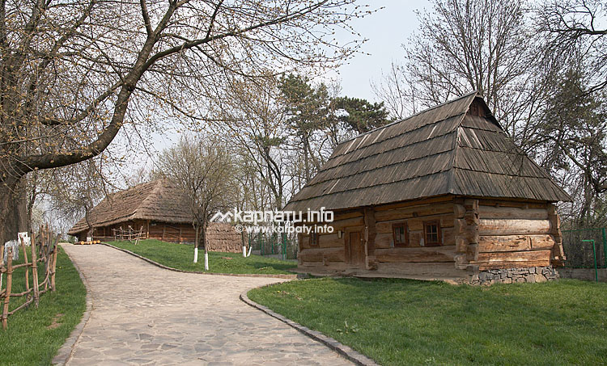
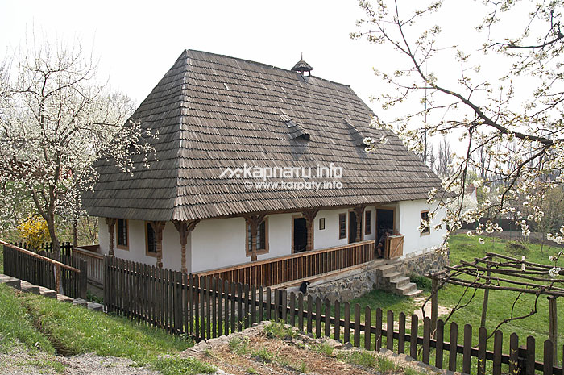
Національний музей народної архітектури та побуту України
Є найбільшим музеєм просто неба Європи і найповнішим етнографічним зібранням нашої держави. Загальна площа музею понад 131га, знаходиться він у Києві. Для людей з особливими потребами є один день відвідування на місяць безкоштовний. Екскурсійне обслуговування у складі групи людей-інвалідів також безкоштовне, але повинне бути узгоджене з керівництвом музею. Люди з порушенням слуху приїздять до музею із сурдоперекладачем. Візочники можуть вільно пересуватись територією заповідника. Єдина складність – борти хат, де їм потрібна допомога сторонньої людини.

Slide 3
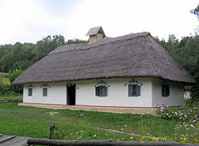
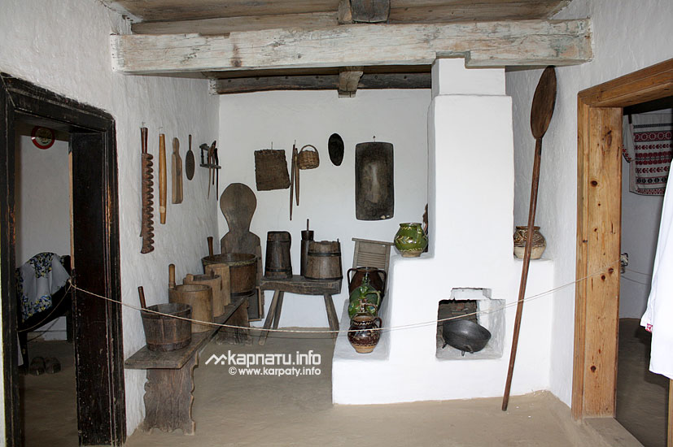
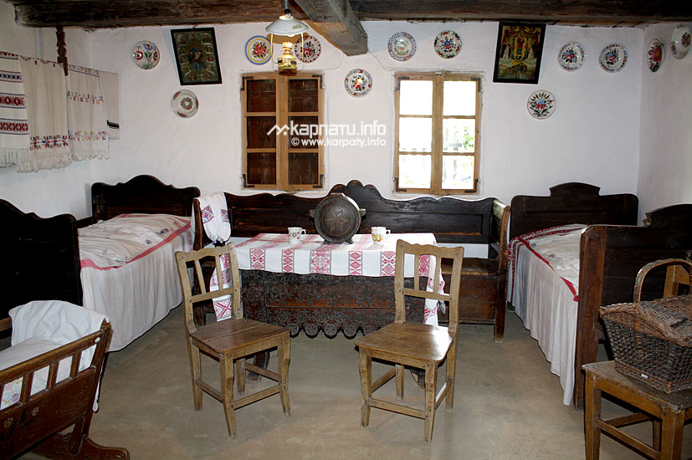
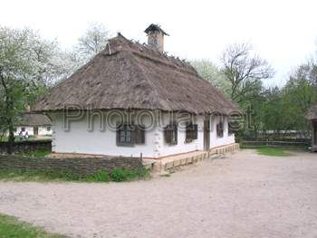

Slide 4
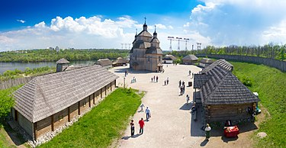
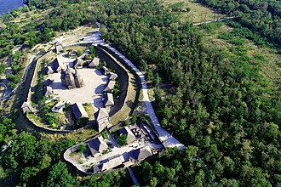
Національний заповідник «Хортиця»
Туристам пропонується відвідати Музей історії запорозького козацтва, що розташований на території Національного заповідника «Хортиця». Музей був облаштований пандусами, а влітку 2008 р. покритий асфальтом (до цього покрита великими плитками). На екскурсійне обслуговування передбачені пільги для цієї категорії відвідувачів. Протягом 2008 року у заповіднику «Хортиця» обслуговувалось з екскурсіями більше ніж 400 осіб з обмеженими фізичними можливостями. Майже стільки ж людей з інвалідністю відвідали індивідуально музей та історико-культурний комплекс «Запорозька Січ». Люди з обмеженими можливостями не тільки відвідають Національний заповідник «Хортиця», а також працюють у ньому.
Національний заповідник «Хортиця»
Вигляд на Запорізьку Січ з висоти

Slide 5
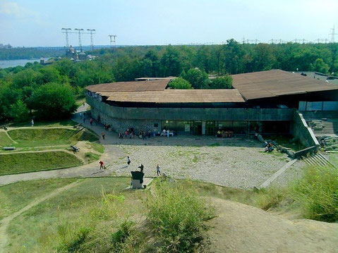
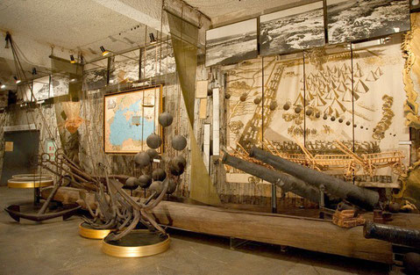
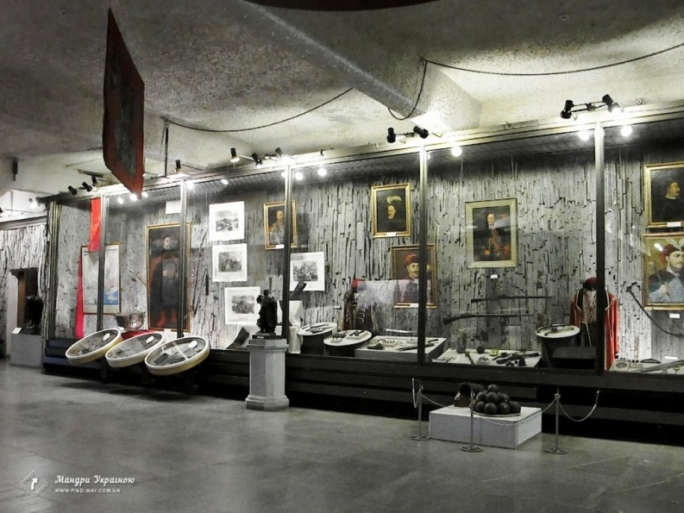
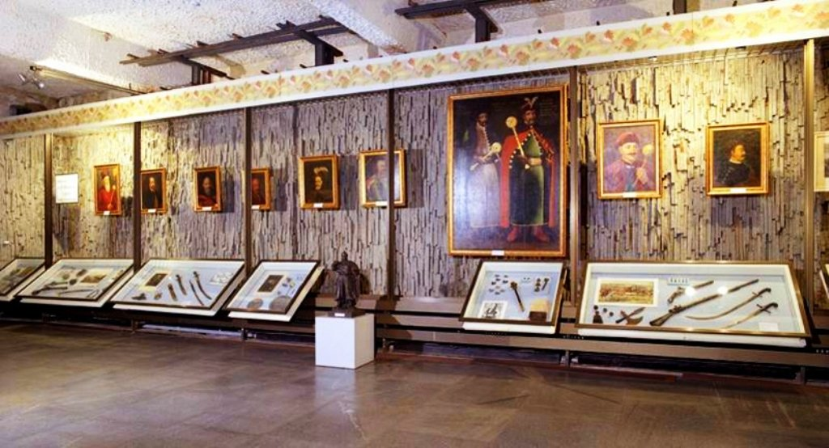
Музей історії запорозького козацтва

Slide 6
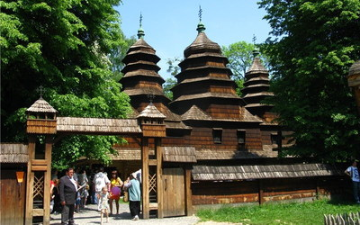
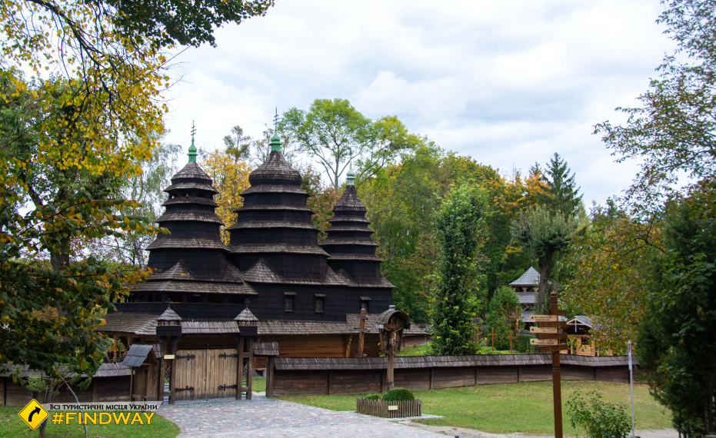
Музеї народної архітектури та побуту у Львові імені Климентія Шептицького
Музей знаходиться у парку Шевченковский Гай. Такі категорії людей як діти-сироти, люди з інвалідністю І гр. і супроводжуюча особа, постраждалі на ЧАЕС мають можливість відвідування музею безкоштовно. Люди з інвалідністю на візочках, як і в Києві, мають можливість вільно пересуватись територією музею, потреби в облаштуванні пандусів не має. Крім того, музейні працівники проводять пересувні виставки в закладах, де є така категорія людей з обмеженими можливостями.

Slide 7
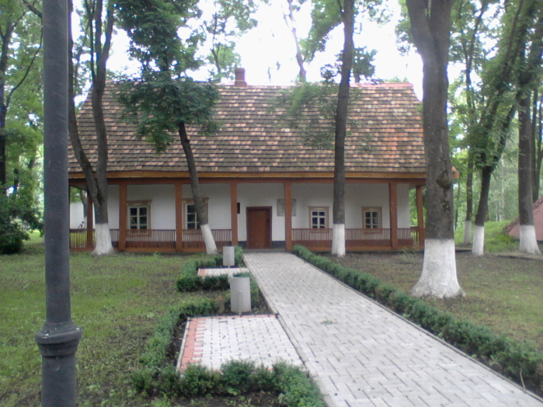
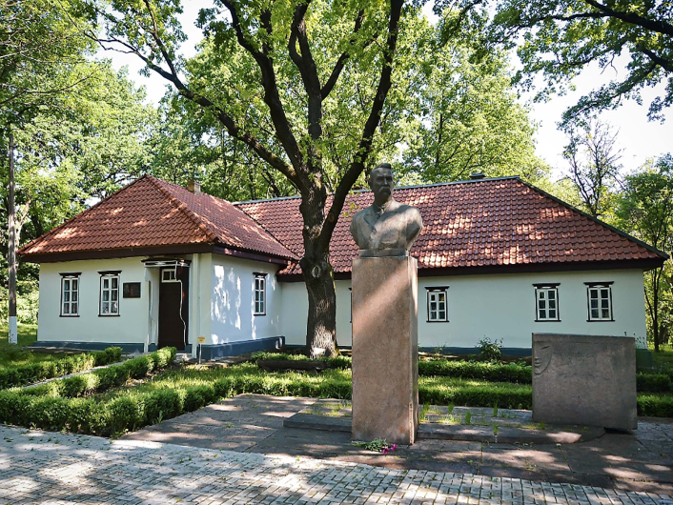
Державний музей-заповідник І. Карпенка-Карого «Хутір Надія»
На Кіровоградщині, у Державному музею-заповіднику І. Карпенка-Карого (Тобілевича) «Хутір Надія» стежини пристосовані для того, щоб змогли проїхати люди з інвалідним візочком. Потреби у спеціальних пандусах не має. Доторкнутися до минулого, до літературної спадщини видатного українського драматурга люди з обмеженими можливостями І та ІІ групи зможуть безкоштовно, екскурсійні групи для цієї категорії людей обслуговуються також безкоштовно.

Slide 8
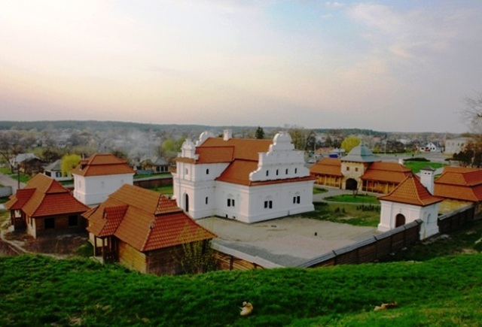
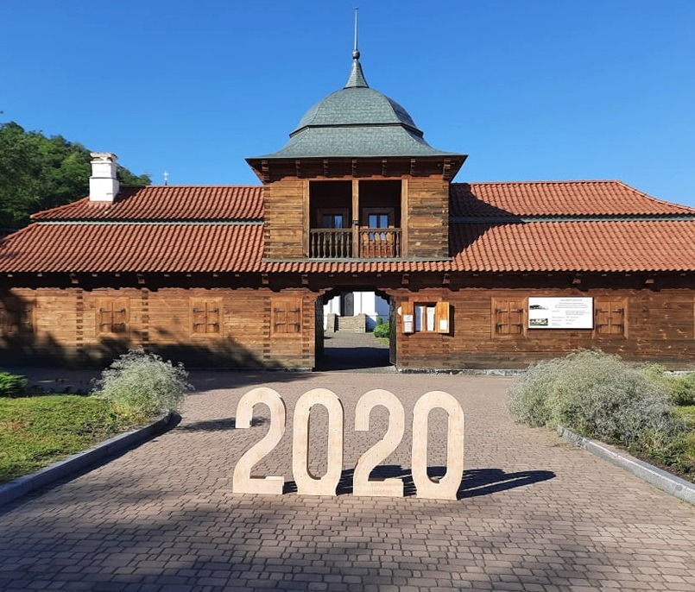
Національний історико-культурний заповідник «Чигирин»
У Національному історико-культурному заповіднику «Чигирин» Черкаської області люди з інвалідністю І та ІІ групи відвідують заповідник і усі його об’єкти – безкоштовно. При адміністративній будівлі та музеях заповідника у 2007 році виготовили пандуси для вільного пересування людей з інвалідністю у візочках (адміністрація заповідника, посилаючись на Указ Президента України від 1 червня 2005 року № 900 «Про першочергові заходи щодо створення сприятливих умов життєдіяльності осіб з обмеженими фізичними можливостями» зробила доступними свої музейні установи для людей з руховими обмеженнями).

Slide 9
Дякую за увагу!

